Slide 1





Вода из воздуха
Название команды: «H₂O»

Slide 2
Ценностное предложение
Название проекта: Вода из воздуха
Потенциальный заказчик:
Министерство РФ по делам гражданской обороны, чрезвычайным ситуациям и ликвидации последствий стихийных бедствий (МЧС России)
Министерство обороны РФ
Министерство сельского хозяйства РФ
Какое решение предлагаем:
Автономная установка для получение воды из атмосферного воздуха.
Какую проблему решаем:
Получение воды из атмосферного воздуха

Slide 3
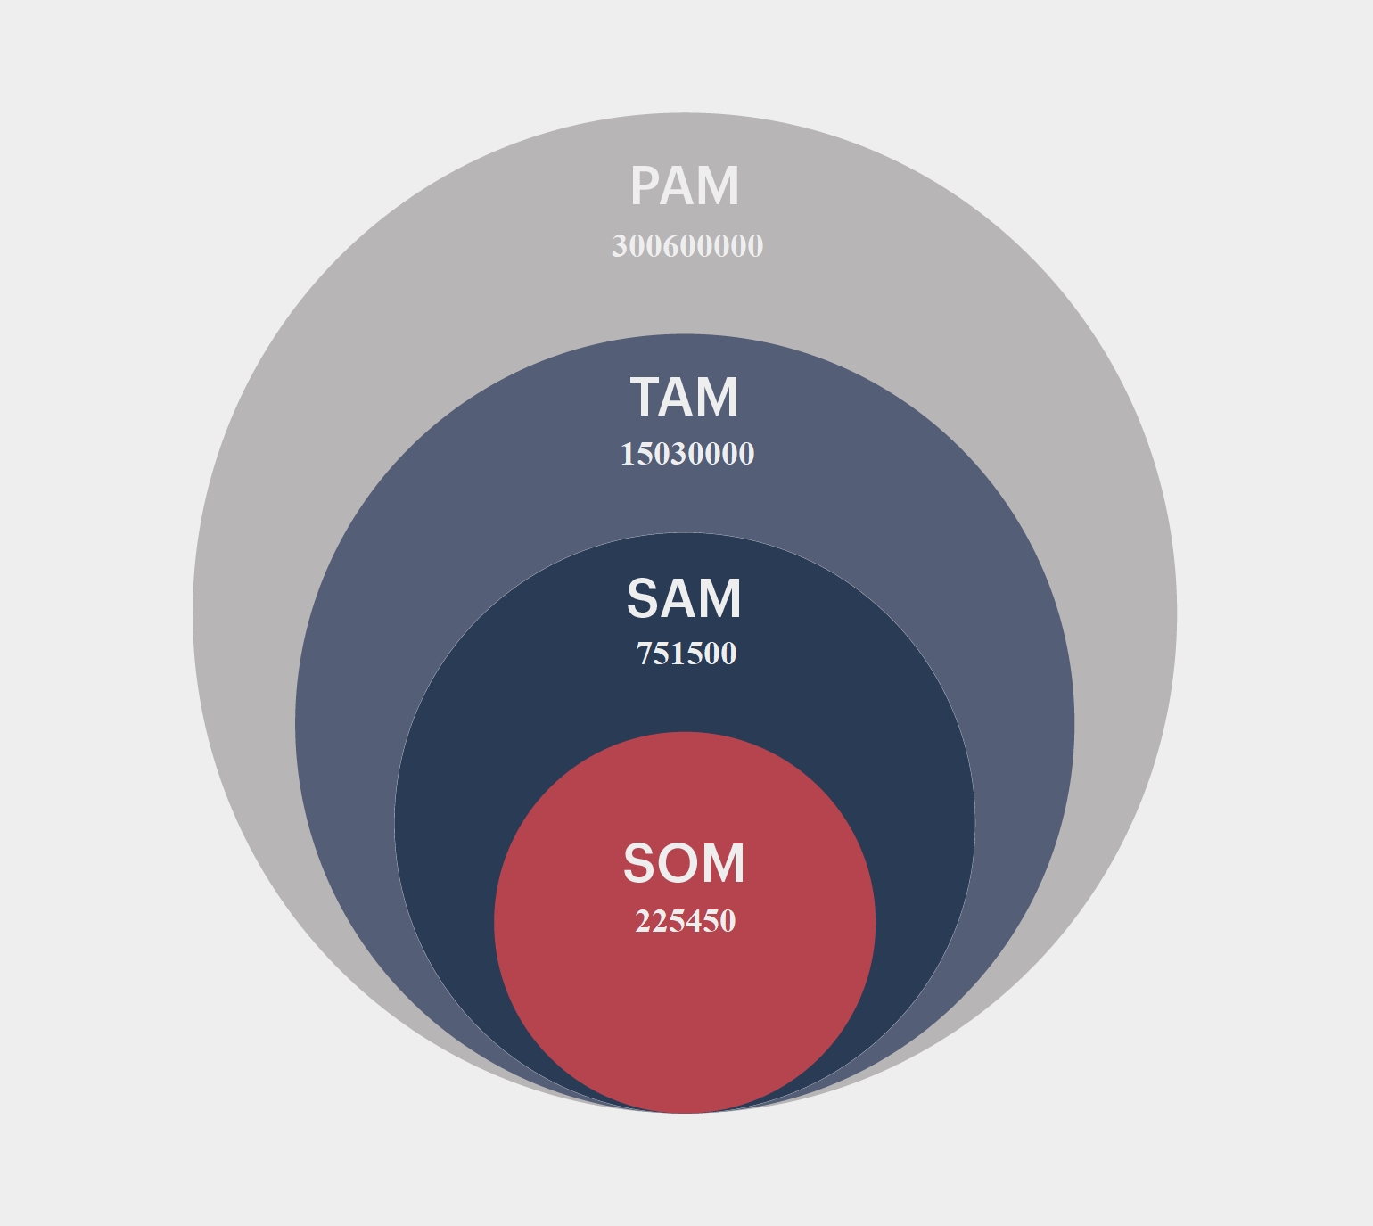
Объем рынка, его динамика
Notes:
https://skillbox.ru/media/marketing/kak-otsenit-obyem-rynka-metodom-pam-tam-sam-som-rasskazyvaem-na-primere-onlaynservisa/
PAM (Potential Available Market) — потенциально доступный рынок. Это весь объём рынка с учётом того, как он изменится за интересующее вас время. оказатель считают, чтобы понять, как меняется рынок, — и так оценить перспективы продукта.
На примере. В стране 8000 частных клиник и медицинских организаций. По прогнозам исследовательской компании Gartner, в ближайшие три года число частных медицинских организаций увеличится на 10% — до 8800. Стоимость подписки на журнал — 32 000 рублей в год. PAM будет равен 8800 × 32 000 рублей — это около 280 млн рублей.
TAM (Total Addressable Market) — общий объём рынка, на котором можно продать ваш продукт. Показатель включает всех потенциальных клиентов — в том числе тех, кто уже покупает у ваших конкурентов или даже не покупает товары-аналоги.
На примере. В стране 8000 клиник. Подписка на медицинско-бухгалтерский журнал стоит 32 000 рублей, это значит, что TAM составит около 256 млн рублей.
Что показывает. TAM — это предел роста компании. Показатель демонстрирует перспективы продукта, если он сможет занять весь рынок. На практике TAM недостижим и даже 10% от TAM — большая победа. Близкие к 100% от TAM цифры встречаются на монополизированных рынках.
С помощью TAM также определяют, есть ли у компании потенциал для расширения на рынке.
SAM (Served/Serviceable Available Market) — доступный объём рынка, доля от TAM. SAM показывает, сколько денег уже тратится на решения, похожие на ваше. SAM — это рынок прямых конкурентов и аналогов.
Для одноместных колясок SAM — это объём продаж одноместных колясок; для справочно-правовой системы для юристов SAM — это объём продаж справочно-правовых систем для юристов.
На примере. В стране 8000 частных медицинских организаций, которые могут приобрести подписку на бухгалтерский онлайн-журнал. Однако только 30% таких организаций покупают бухгалтерские журналы. Вы знаете это из данных аналитики или по результатам собственных обзвонов.
У остальных 70% — разные причины отказа. Например, в бюджете нет соответствующей статьи расходов или клиники не считают нужным заботиться о бухгалтерах.
SAM будет равен 8000 × 30% × 32 000 рублей (цена подписки). Получится, что число клиентов — 2400 компаний, а наш SAM — 76,8 млн рублей в год.
Можно посчитать по-другому. Профильная консалтинговая компания ведёт статистику услуг, которые заказывают медицинские учреждения. По данным консультантов, за год клиники покупают бухгалтерские журналы на 56 млн рублей. Это и будет наш SAM.
Что показывает. Объём рынка, который можно занять, если вытеснить прямых конкурентов. Это максимальный объём ниши, в которой работает компания. SAM не учитывает тех, кто мог бы купить продукт, но не покупает его по самым разным причинам.
SOM (Serviceable & Obtainable Market) — реально достижимый объём рынка, доля от SAM. Это объём продаж, который компания может получить с помощью доступных ей инструментов.
На примере. Почти все продажи нашему онлайн-журналу приносят прямые звонки клиентам. 70% клиник ни при каких условиях не будут покупать бухгалтерские журналы. Если менеджер попал в клинику, которая принадлежит к остальным 30%, то конверсия составит 10%. Одна из десяти клиник, выписывающих бухгалтерский журнал, покупает наш онлайн-сервис.
К SAM, напомним, относится 2400 медицинских организаций — столько готовы купить бухгалтерские журналы. Если мы все их обзвоним, то получим 240 клиентов — 10%. Подписка стоит 32 000 рублей, умножим её на число клиентов и получим 7,7 млн рублей. Это и есть наш SOM.
Что показывает. Какой объём рынка можно получить с помощью существующей стратегии. SOM исключает клиентов, которые потенциально есть на рынке, но компания не сможет до них достучаться. Показатель учитывает конкуренцию, конверсию продаж в компании и другие факторы.

Slide 4
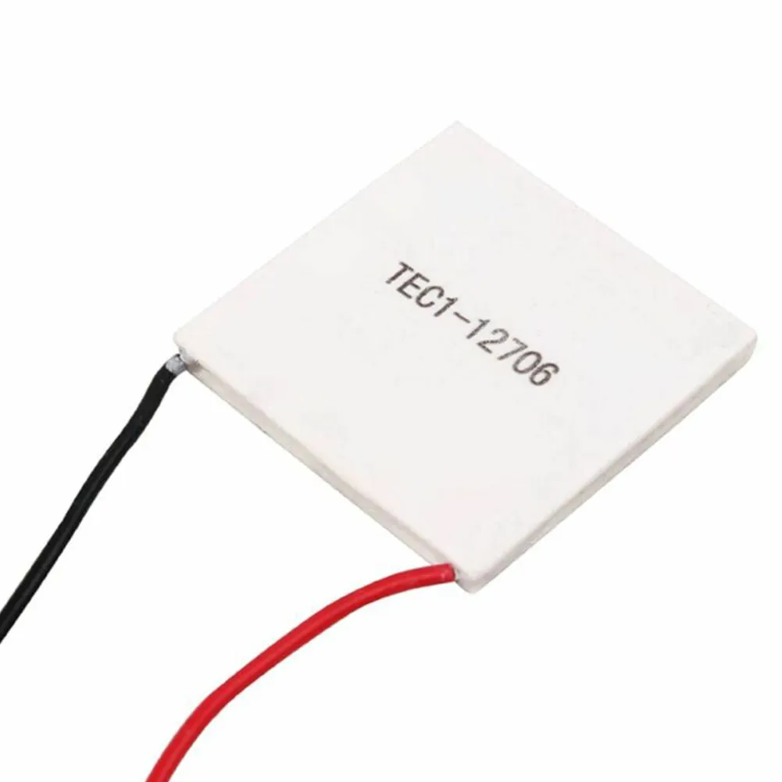
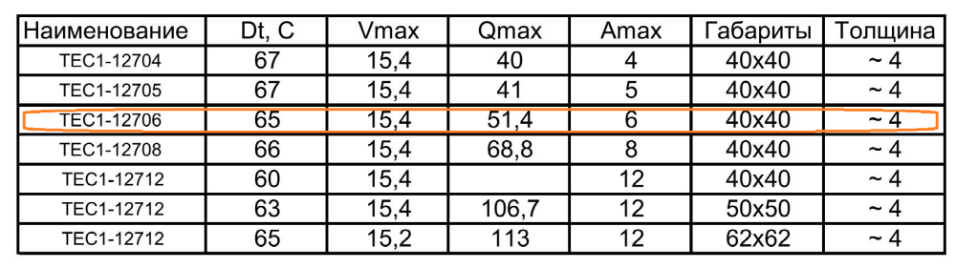
Описание продукта
Элемент Пельтье — термоэлектрический преобразователь, принцип действия которого основан на эффекте Пельтье — возникновении разности температур при протекании электрического тока.

Slide 5
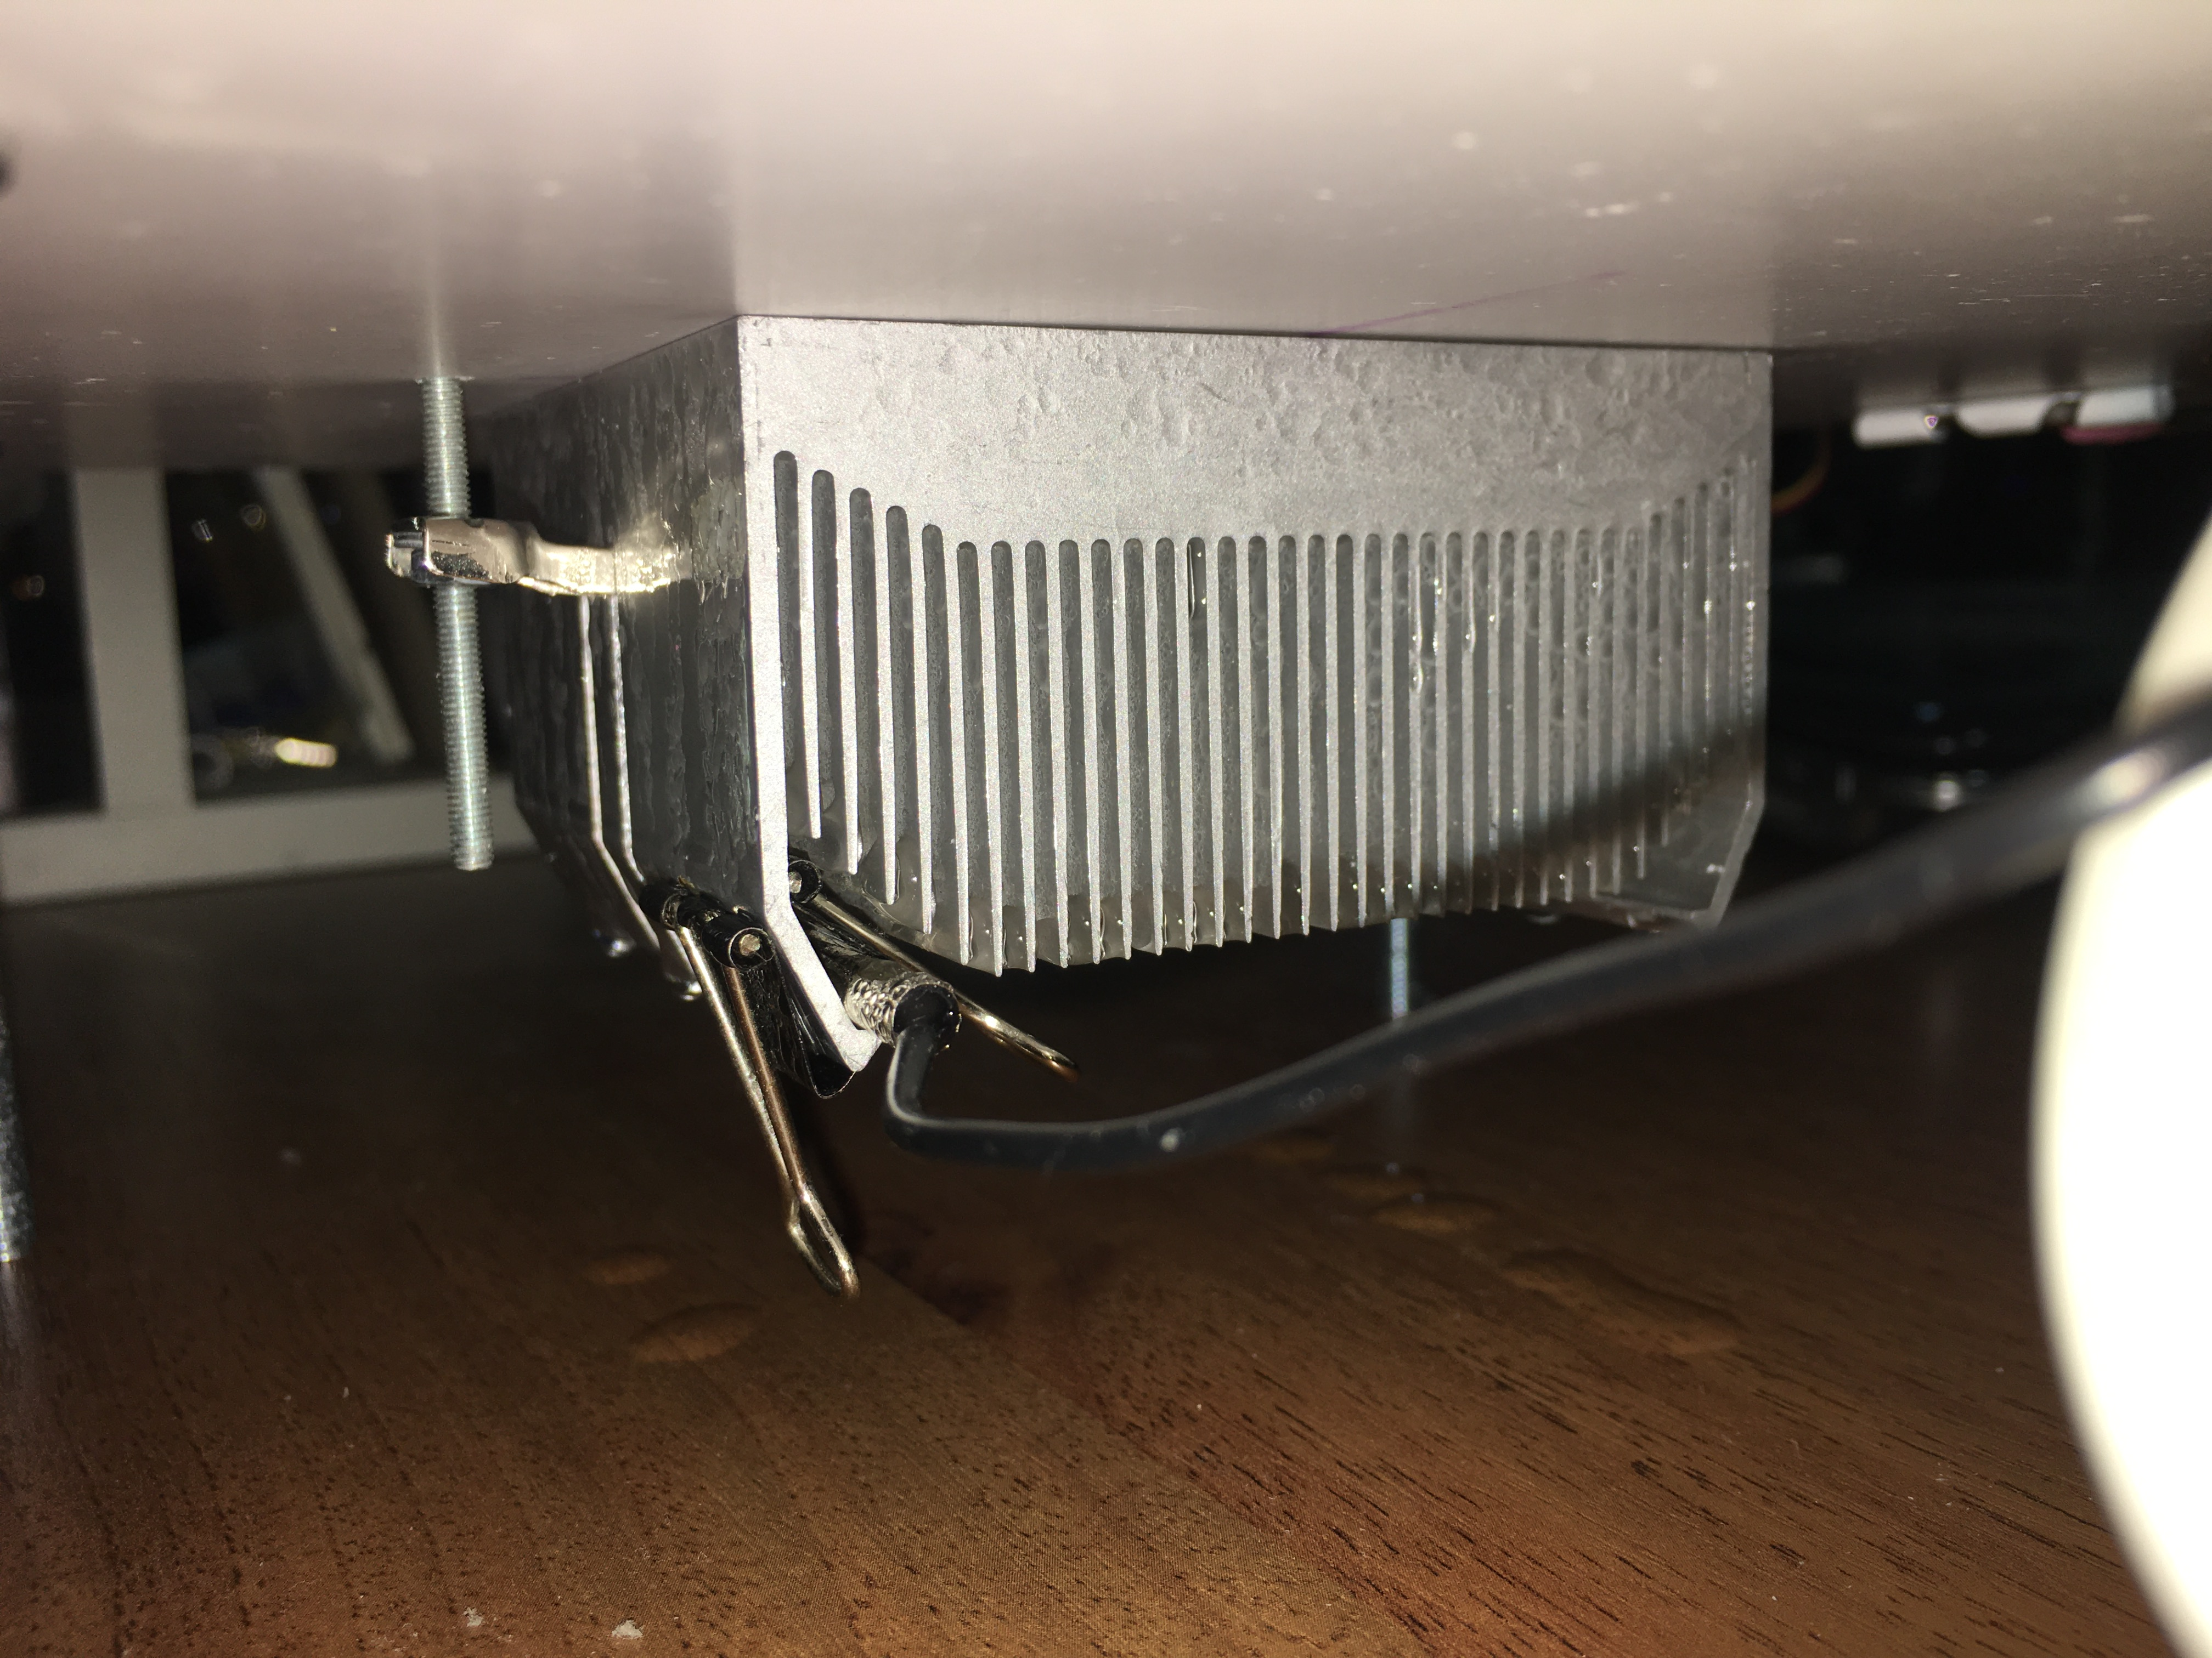
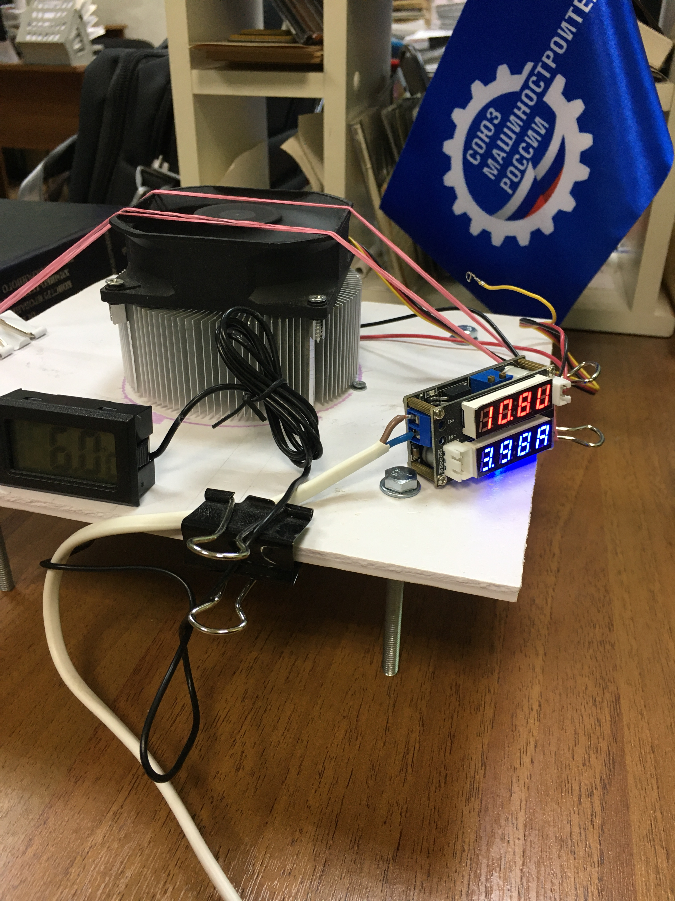
Описание продукта
Фотографии прототипа установки
Элемент Пельтье зажат между двумя алюминиевыми радиаторами. На нижнем – “холодном” конденсируется атмосферная влага.

Slide 6
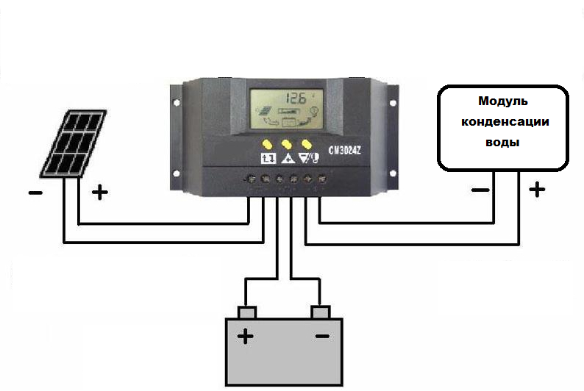
Описание продукта
Установка будет включать:
Модуль конденсации воды
Аккумулятор
Солнечную панель
Контролер заряда
Режим работы установки (рекомендуемый)
(программируемый контролер управляет работой установки)
День. Зарядка аккумулятора
Ночь. Генерация воды
Производительность установки до 3 л / сутки

Slide 7

Прототип
В качестве прототипа использовалась технология «SOURCE» Гидропанель.
https://www.source.co/how-hydropanels-work/
Наша задача: усовершенствовать, а главное добиться
максимальной компактности, с увеличением
вырабатываемой воды.

Slide 8
Конкуренты/аналоги
Название конкурентов/ аналогов | Описание аналога (характеристики) | Преимущества | Недостатки | Что можно позаимствовать?
Water Warka | Пространство вокруг башни закрыто навесом (юбкой) и имеет немного низкую температуру. Внутри башни нагревается и поднимается вверх, увлекая более холодный воздух. Влага конденсируется на сетке и стекает в емкость. Работает в основном в утренние часы, в туман или ночью. Собирает росу. А так же собирает дождевую воду. По опыту, такая башня может собрать до 90 л вода за сутки в африканском влажном климате. | Вырабатывает больше воды | Громоздкость | -
Атмосферный генератор воды AQUAMATIC | Атмосферный генератор воды – это установка, которая производит чистую питьевую воду путем извлечения ее из окружающего воздуха. | Компактность конструкции, доступность | Узкий диапазон применения | -
Notes:
можно заполнить только одну из таблиц: слайд 9 или 10 или сделать слайд 11

Slide 9
Монетизация
Модель коммерциализации
3 основные направления продажи продукта
Продажа стадартной установки (10.000р)
Продажа модели, собранной на заказ. В зависимости от потребностей клиента возможна установка минерализатора для отчистки воды, аккумулятора с более высокой энергоемкостью. Замена солнечной панели на ветрянную.
Продажа идеи или самой установки разлиычным министрествам
Notes:
предположения о монетизации и бизнес-модели

Slide 10
Стратегии выхода на рынок.
Организация продаж и продвижения продукта
Внимание клиентов планируем привлекать с помощью рекламы на телевидении и радио. Также с помощью различных соц. сетей.

Slide 11
Предполагаемые источники финансирования
2 основных источника финансирования
Победа на конкурсе «Умник»
Поддержка от государства

Slide 12

Вашему вниманию предоставлен официальный сайт установки ВВ-ЛО (Вода из воздуха – лабораторный образец)
http://h2oisgold.tilda.ws/

Slide 13
Наши идеи ещё не закончились, мы продолжаем разработки.

